Slide 1
C# Job System
Unity一套复杂计算多线程解决方案

Slide 2
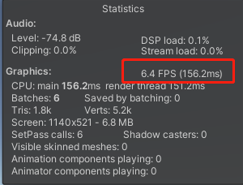
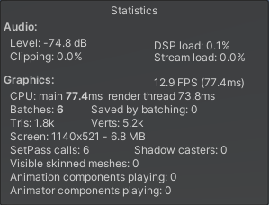
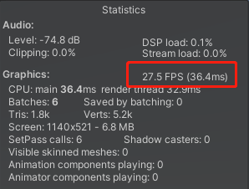
Job System带来的性能飞跃
100万次计算
这个是基于4核心cpu的计算结果，如果是更多核心的效率会更加明显
主线程单核心计算
JobSystem计算
JobSystem+Burst计算

Slide 3
C# Job System
优点：
1、多线程代码，可以带来高性能，提高帧率，降低电池消耗。
2、编写简单。在unity中可以非常简单的使用上C# Job System
局限
1、C# Job System 能处理数据类相关的东西，或者是Transform的东西。如果在子线程中干涉到主线程，非常容易导致Crash。主线程必须等待Job System返回，非异步。
2、多线程编程必须要对数据安全格外小心，造成bug会非常难调试，需要使用Unity新的数据类型（NativeContainer）以保证安全问题。
3、性能提升多少取决于Job单元计算是否复杂并且重复，并非用了就能质的飞跃
官方文档
https://docs.unity3d.com/cn/current/Manual/JobSystemOverview.html

Slide 4

准备工作
打开PackgeManager导入如下包
C# Job System已经集成进来所有不需要导入也可以。

Slide 5
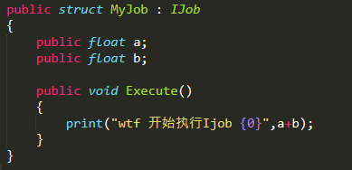
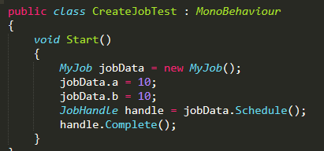
最简单的IJob
最简单的IJob
创建IJob
调度IJob Schedule
返回JobHandle，执行Complete，完成Job工作

Slide 6
Job与主线程数据交互
出于多线程安全考虑，仅支持值类型（int float bool 等等）
不支持引用类型，比如List<>
NativeContainer()
NativeArray 数组类型
NativeList 可变数组类型
NativeHashMap 键/值对
NativeMultiHashMap 每个键有多个值。
NativeQueue 先进先出 (FIFO) 队列

Slide 7
多个Job协同工作的依赖
IJobExtensions.Schedule(jobHandle)
JobHandle.CombineDependencies(jobHandleA,jobHandleB)

Slide 8
IJobParallelFor
处理重复计算的Job，一次调度，多次执行
类似于 IJob，但其并非调用单个 Execute 方法，而是对数据源中的每一项都调用一次 Execute 方法。Execute 方法中有一个整数参数。该索引用于访问和操作作业实现中的数据源的单个元素

Slide 9
IJobParallelForTransform
ParallelForTransform 作业是另一种 ParallelFor 作业；专为操作变换组件而设计
因为官方没有示例，也暂时没有找到示例，后面有需要再研究研究

Slide 10
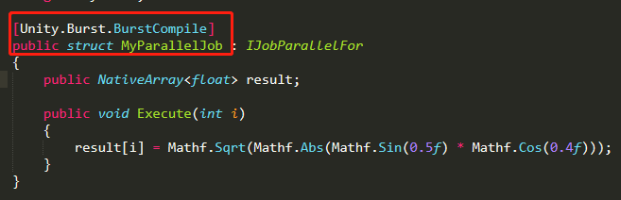
Burst
一个编译器，配合job使用，可以是job代码执行更加高效
安全检查，只有在编辑器或运行状态才生效

Slide 11
结束

